Slide 1
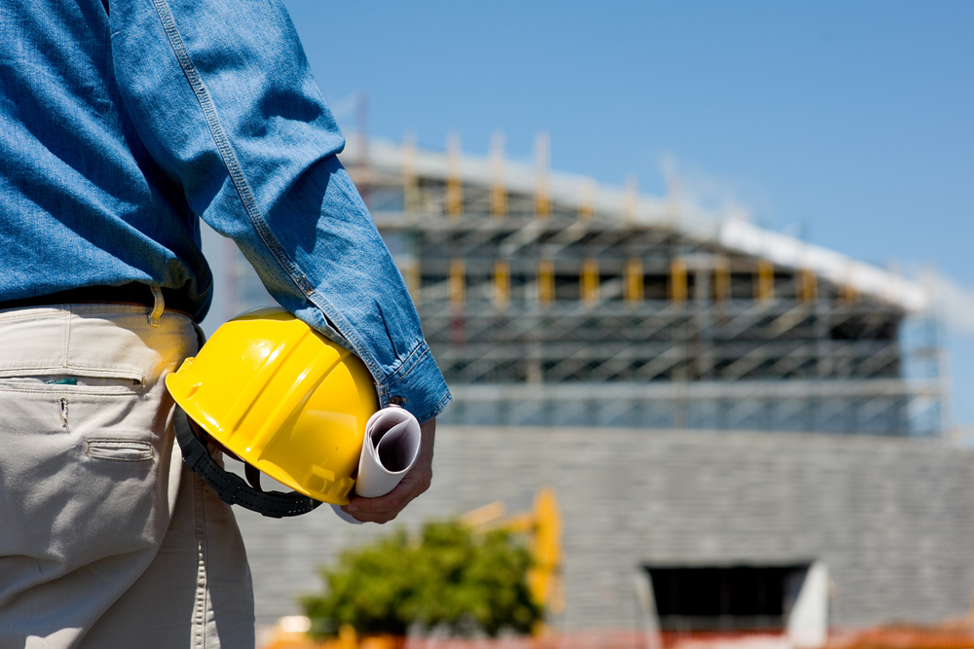
ДЕЛО
СДЕЛАНО,
НО БОРЬБА ПРОДОЛЖАЕТСЯ!
СЕРИЯ ПРОПОВЕДЕЙ
ПО КНИГЕ НЕЕМЍИ
8
НЕЕМЍЯ 6:15-19

Slide 2
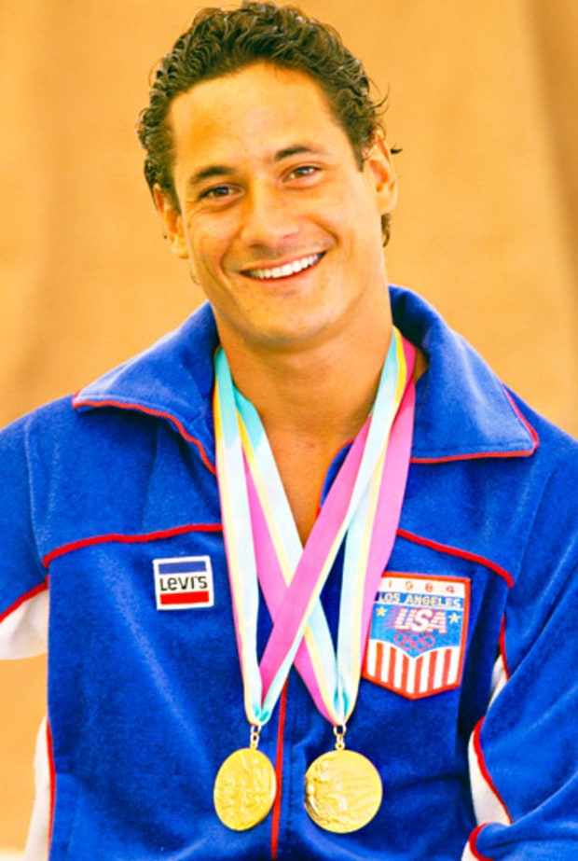
Гре́гори «Грег» Эфтимиос Луга́нис
- американский прыгун в воду, четырёхкратный олимпийский чемпион (единственный в прыжках в воду среди мужчин), пятикратный чемпион мира, шестикратный чемпион Панамериканских игр,
47-кратный чемпион США.
Один из сильнейших спортсменов в истории прыжков в воду.

Slide 3
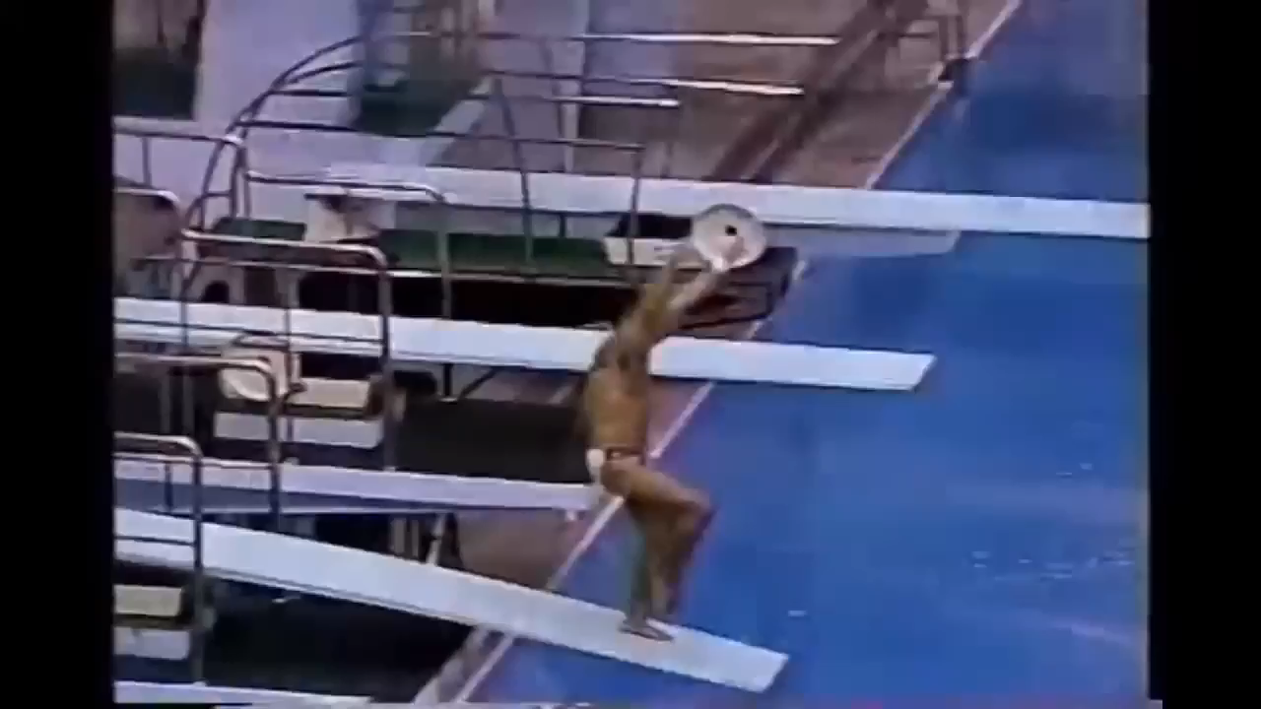

Slide 4
«¹⁵ Стена была завершена в двадцать пятый день месяца элула, за пятьдесят два дня. ¹⁶ Когда об этом услышали все наши враги, все окрестные народы испугались и потеряли свою самоуверенность, потому что поняли, что эта работа была сделана с помощью нашего Бога. ¹⁷ Еще в те дни знать Иудеи посылала много писем Товии, а письма Товии приходили к ним. ¹⁸ Ведь многие в Иудее были связаны с ним клятвой, потому что он был зятем Шекании, сына Араха, а его сын Иоханан женился на дочери Мешуллама, сына Берехии. ¹⁹ Они даже говорили при мне о его добрых делах, а после пересказывали ему то, что я сказал. А Товия присылал письма, чтобы меня запугать.»
Неемия 6:15-19

Slide 5
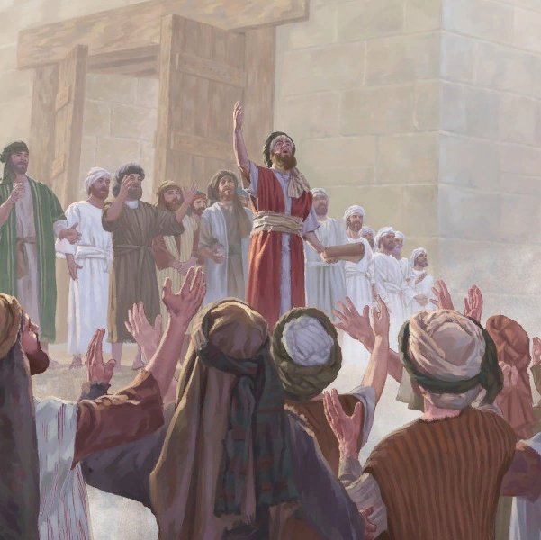

«Стена была завершена
в двадцать пятый день месяца элула,
за пятьдесят два дня.»
Неемия 6:15

Slide 6
«Вера Неемии буквально двигала горы, горы каменного мусора. Его уверенность в Боге придавала ему стойкость проходить через сопротивление оппозиции, которая окружала его отовсюду. В любых обстоятельствах Неемия смотрел на трудности через призму Божьего Слова и Божиих обещаний. Бог обещал восстановить Своей народ и Свой город, и Неемия вооружился уверенностью в это обещание… Вооруженный такой уверенностью, Неемия обратил препятствия - в возможность, а внешнее давление - в личный триумф.»

Slide 7
«¹² Хочу, чтобы вы знали, братья, что все, что произошло со мной, послужило успеху возвещения Радостной Вести. ¹³ Сейчас всем императорским стражникам и всем прочим известно, что я нахожусь в заключении за Христа. ¹⁴ Благодаря моему заключению, большинство братьев укрепились в вере в Господа и смелее и бесстрашнее возвещают слово Божье»
Филиппийцам 1:12-14

Slide 8
«Когда об этом услышали все наши враги, все окрестные народы испугались и потеряли свою самоуверенность, потому что поняли, что эта работа была сделана с помощью нашего Бога.»
Неемия 6:16

Slide 9
«Есть много людей, творящих добро. И не важно, кто он, христианин или буддист, верующий или атеист. Важно, чтобы, творя добро, он не возлюбил себя в этом добре, чтобы не стал восхищаться собой и не воздвиг себе памятник в своем сердце.»

Slide 10
«Когда об этом услышали все наши враги, все окрестные народы испугались и потеряли свою самоуверенность, потому что поняли, что эта работа была сделана с помощью нашего Бога.»
Неемия 6:16

Slide 11
«²⁶ По прошествии двенадцати месяцев, расхаживая по царским чертогам в Вавилоне, ²⁷ царь сказал: это ли не величественный Вавилон, который построил я в дом царства силою моего могущества и в славу моего величия!»
Даниил 4:26,27

Slide 12
«²⁸ Еще речь сия была в устах царя, как был с неба голос: «тебе говорят, царь Навуходоносор: царство отошло от тебя!
²⁹ И отлучат тебя от людей, и будет обитание твое с полевыми зверями; травою будут кормить тебя, как вола, и семь времен пройдут над тобою, доколе познаешь, что Всевышний владычествует над царством человеческим и дает его кому хочет!»
Даниил 4:28,29

Slide 13
«По окончании же дней тех я, Навуходоносор, возвел глаза мои к небу, и разум мой возвратился ко мне; и благословил я Всевышнего, восхвалил и прославил Присносущего (т.е.вечного), Которого владычество — владычество вечное, и Которого царство — в роды и роды.»
Даниил 4:31

Slide 14
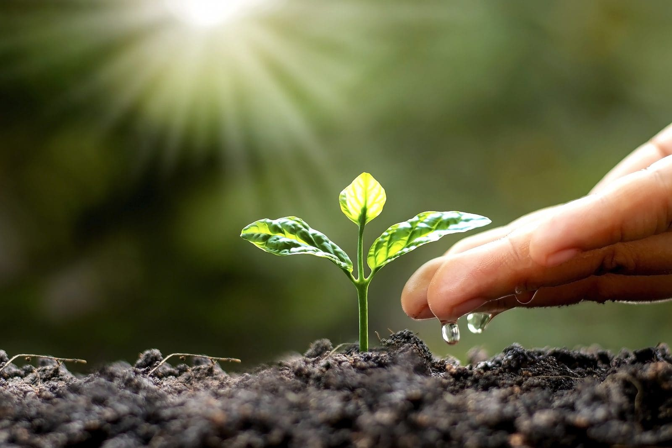
ЭТА РАБОТА БЫЛА
СДЕЛАНА С ПОМОЩЬЮ
НАШЕГО
БОГА!
Неемия 6:16

Slide 15
«¹⁷ Еще в те дни знать Иудеи посылала много писем Товии, а письма Товии приходили к ним. ¹⁸ Ведь многие в Иудее были связаны с ним клятвой, потому что он был зятем Шекании, сына Араха, а его сын Иоханан женился на дочери Мешуллама, сына Берехии. ¹⁹ Они даже говорили при мне о его добрых делах, а после пересказывали ему то, что я сказал. А Товия присылал письма, чтобы меня запугать.»
Неемия 6:17-19

Slide 16

«²⁶ Гневаясь, не грешите», пусть ваш гнев пройдет прежде, чем зайдет солнце;
²⁷ не давайте дьяволу места в вашей жизни»
Ефесянам 4:26,27

Slide 17
И вновь
ПРОДОЛЖАЕТСЯ БОЙ!
И сердцу тревожно в груди,
И трудно вставать, но
НЕ НОЙ!
Давай, БЛАГОВЕСТВУЙ, иди!

